Slide 1
Forêt détruite en 2010

Slide 5
Forêt menacée

Slide 6
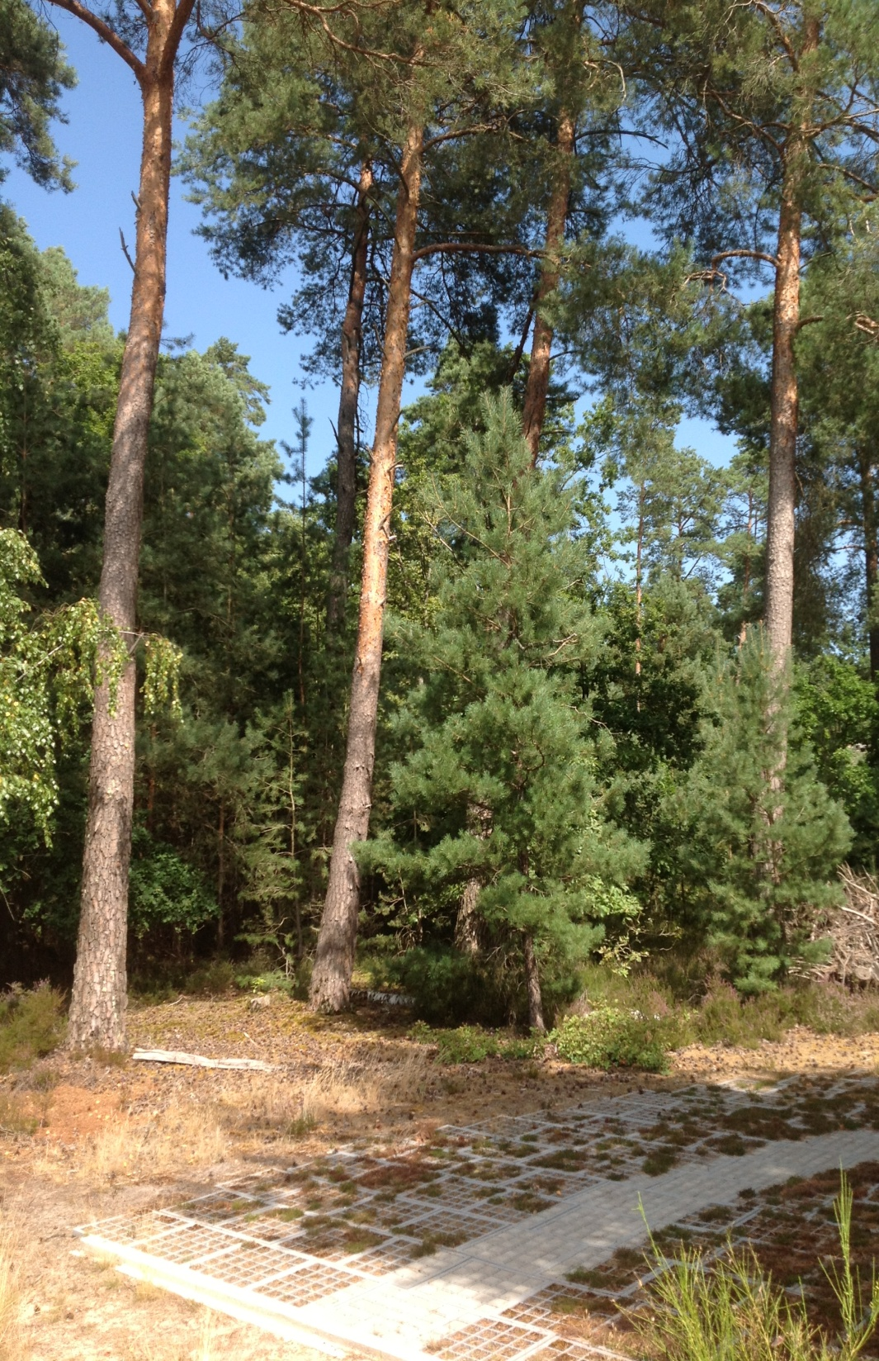

Slide 7
